Slide 1
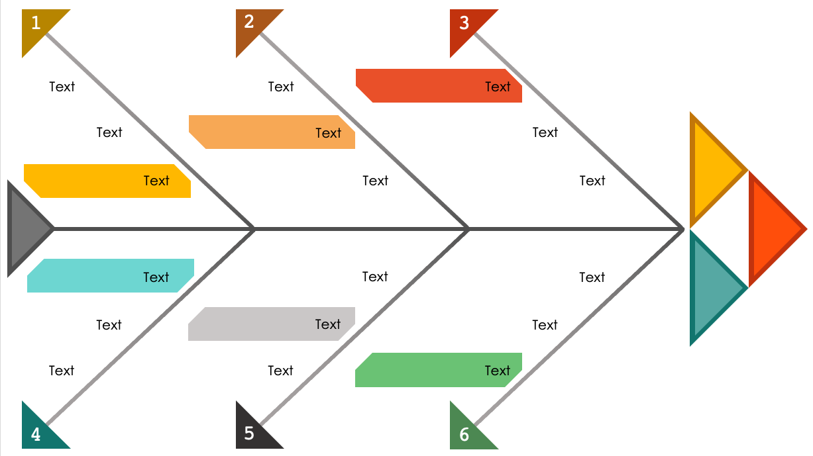
PowerPoint-Vorlage für Dreieck-Fischgrätendiagramme
Verwendung dieser Vorlage: Dieses Fischgrätendiagramm ist ideal für Projektmanagement, Strategieplanung und Prozessverbesserung. Verwenden Sie diese Vorlage, um eine Ursache-Wirkungs-Analyse in Stakeholder-Meetings, Teambesprechungen oder ähnlichen Umgebungen zu präsentieren.
Besonderheiten der Vorlage: Dieses Diagramm enthält Dreiecke, um zwischen Hierarchieebenen innerhalb der Grundursachen zu unterscheiden. Dieser geometrische Ansatz verleiht der Vorlage eine ästhetische Dimension und hilft dem Publikum, den Informationsfluss von den Neben- zu den Hauptursachen zu verfolgen.

Slide 2
1
2
3
Text
Text
Text
Text
Text
Text
Text
Text
Text
Text
Text
Text
Text
Text
Text
Text
Text
Text
4
5
6

Slide 3
HAFTUNGSAUSSCHLUSS Alle von Smartsheet auf der Website aufgeführten Artikel, Vorlagen oder Informationen dienen lediglich als Referenz. Wir versuchen, die Informationen stets zu aktualisieren und zu korrigieren. Wir geben jedoch, weder ausdrücklich noch stillschweigend, keine Zusicherungen oder Garantien jeglicher Art über die Vollständigkeit, Genauigkeit, Zuverlässigkeit, Eignung oder Verfügbarkeit in Bezug auf die Website oder die auf der Website enthaltenen Informationen, Artikel, Vorlagen oder zugehörigen Grafiken. Die Nutzung dieser Informationen erfolgt deshalb auf eigenes Risiko.

